Slide 1


32 év a myositis megismeréséért
Prof. Dr. Dankó Katalin
DE ÁOK Klinikai Immunológia Tanszék

Slide 2
Köszönetemet szeretném kifejezni az MRE vezetősége és tagjai felé a megtisztelő elismerésért!

Slide 3
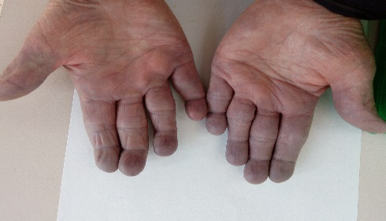
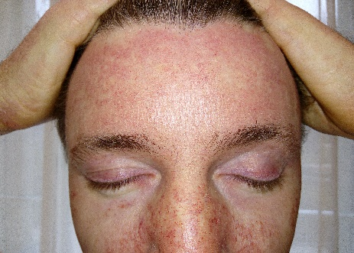
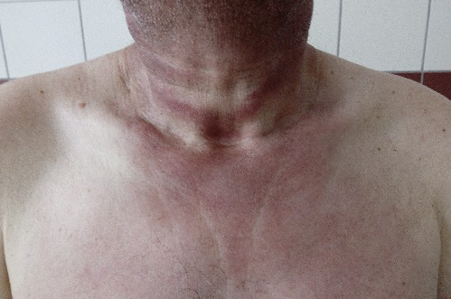
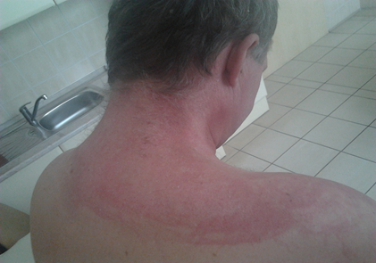
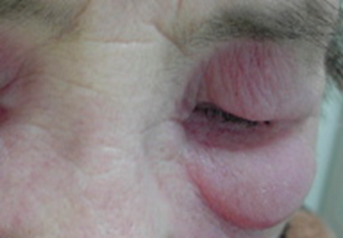
Munkámról röviden…
Myositisek/Idiopathiás inflammatorikus myopathiák
Heterogén, több szervrendszert érintő betegségcsoport
karakterisztikus tünet: IZOMGYENGESÉG és/vagy JELLEGZETES BŐRTÜNETEK
Incidencia 4,4-13/millió
prevalencia 5-10/millió
férfi: nő arány: 1:2
kor: 5-10 és 45-50 év

Slide 4
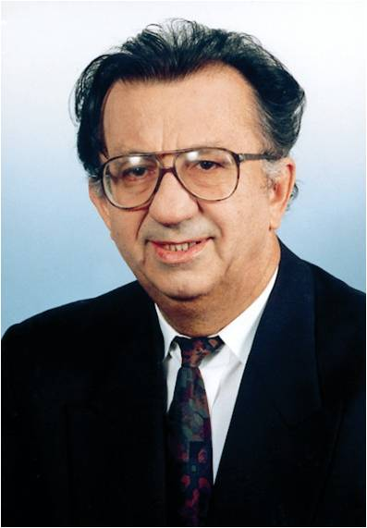
A kezdetek…..
A III. számú Belgyógyászati Klinika és az Immunológia Tanszék alapítója
Prof. Dr. Szegedi Gyula

Slide 5
Myositis szakrendelés
1988 – Dr. Dankó Katalin
2010 – Dr. Griger Zoltán
2020 – Dr Nagy-Vincze Melinda

Slide 6
Gondozott betegeink

Slide 7
Nemzetközi együttmüködések
International Myositis Assessment and Clinical Studies Group (IMACS)
https://dir-apps.niehs.nih.gov/imacs/
Az IMACS a myositises betegekben a betegség aktivitását és az általa okozott károsodást értékelő eljárásokat fejlesztett ki és értékel. Célja ezen eljárások egységes alkalmazásának elterjesztése világszerte. További cél a klinikai gyógyszervizsgálatok egységes végpontok alapján való megtervezése, valamint a myositisek természetes kórlefolyásának értékelése.
Alapítás éve: 1999. június Glasgow EULAR
IMACS receives 2019 GlobalGenes RARE Champion of Hope Research Collaboration award

Slide 8
Nemzetközi együttmüködések
Az International Myositis Assessment and Clinical Studies Group (IMACS) tagja vagyok a megalakulás óta (1999), irányító: Frederick Miller, Lisa Rider NIH Washington USA, David Isenberg London.
2005-ben Robert G. Cooper, Manchester (Nagy-Britannia), az Europai Felnőtt Myositis Immunogenetikai Collaboration (AOMIC) –ben való részvételre kért fel.
2006-ban megakult a Myositis Genetics Consortium (MYOGEN) Frederick Miller (NIH) Washington USA vezetésével, amelynek tagjává választottak.

Slide 9
Nemzetközi együttmüködés
Betegek autoantitest profiljainak vizsgálata EU consorciumban)

Slide 10
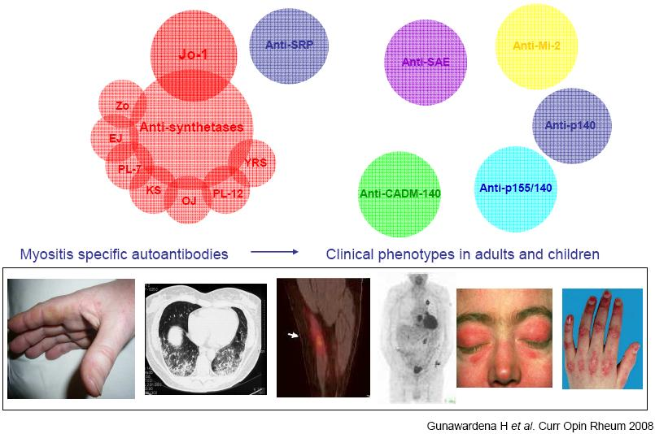
Myositis-specifikus autoantitestek
Anti p200/100
Súlyos NAM
Myositis
Súlyos DM
CAM
ILD
CAM

Slide 11
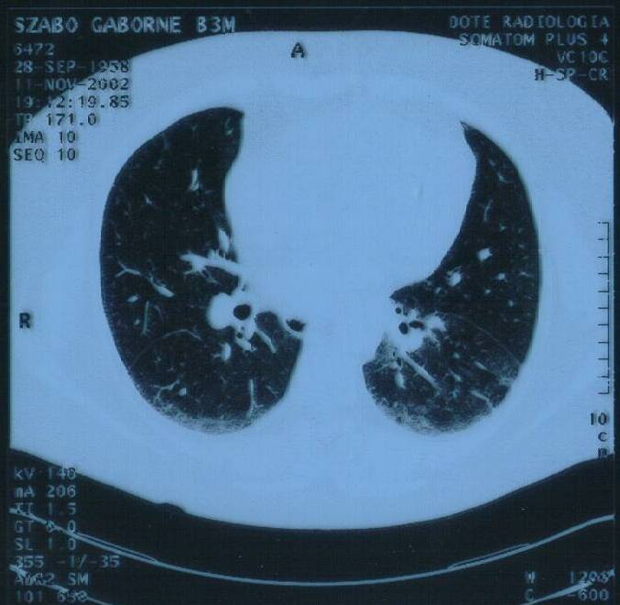
Anti-szintetáz szindróma
Myositis
Szimmetrikus non-erozív arthritis, arthralgia
Raynaud jelenség
ILD: dyspnoe, improduktív
köhögés, hypoxia
Láz
Mechanikus kéz
Dohányzás – HLA-DRB*03 allél hordozása
fokozott rizikót jelent
Anti-Jo-1
Tavasszal
Akut, súlyos forma
Gyakori relapsusok
Interstitialis tüdőbetegség, fibrosissal

Slide 12
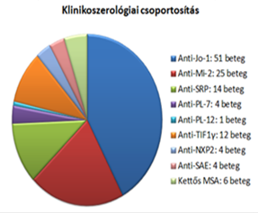
2014-ben az angliai Bath Institute for Rheumatic Diseases és munkacsoportunk közös projektjében 330 betegünk antitestprofilját vizsgáltuk,
radioaktív izotóppal jelzett fehérje immunprecipitációval.
Az azóta eltelt években a Debreceni Egyetemen bevezetésre került membránalapú immunoblot módszer segítségével 10 anti-MDA-5 pozitív beteget is sikerült azonosítanunk.

Slide 13
Nemzetközi együttmüködés
Elektronikus adatbázis (Niels Steen Krogh) Dánia
euromyositis.eu

Slide 14
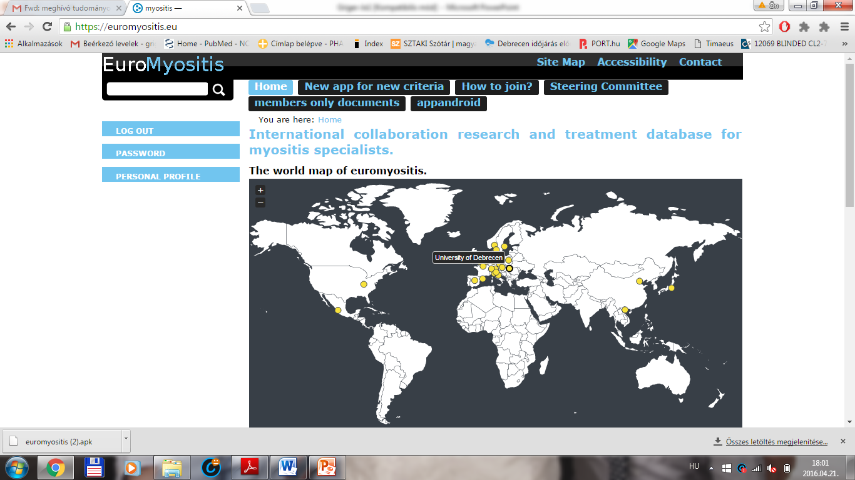
Euromyositis regiszter: 3023 beteg adatai

Slide 15
Euromyositis regiszter: 3023 beteg adatai

Slide 16
Nemzetközi együttműködés
Myositis Classification Criteria Project munkájában vettem részt vezető Ingrid Lundberg Stockholm Svédország 2005-2017

Slide 18
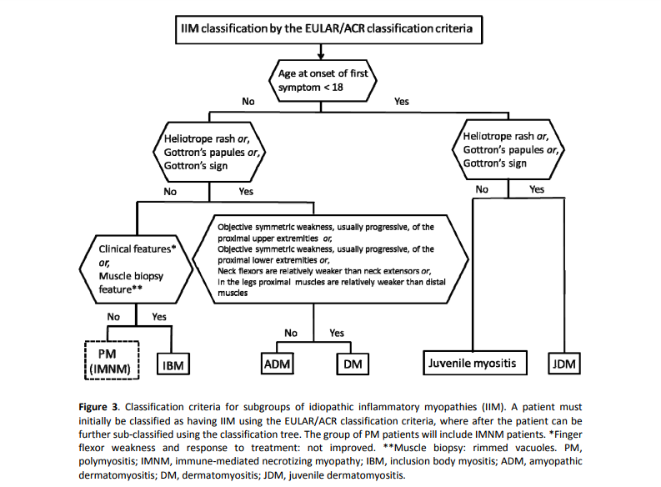
Új klasszifikációs kritériumok – „klasszifikációs fa”

Slide 19
Jelenleg is futó nemzetközi és hazai projektek
Klinikoszerológiai alcsoportok sajátságainak vizsgálata IIM-ban
Betegségaktivitás és terápiakövetés IIM-ban
D-vitamin-receptor génpolymorphizmus vizsgálatok IIM-ban
IIM-ák epidemiológiai sajátságainak vizsgálata
Környezeti rizikófaktorok IIM-ban
Osteoporosis és törésrizikó IIM-ban
Cardiovascularis érintettség és rizikófaktorok IIM-ban
Prognózis és túlélés IIM-ban
International Myositis Assessment and Clinical Studies Group (IMACS)
Natural History Myositis Studies
Myositis Classification Criteria Project
Europai Felnőtt Myositis Immunogenetikai Collaboration (AOMIC) - University of Manchester
Myositis Genetics Consortium (MYOGEN) – USA
Euromyositis – nemzetközi myositis regiszter
Myositis specifikus autoantitestek vizsgálata – Kennedy Institute London, University of Bath
Terhesség kimenetelének vizsgálata IIM-ban

Slide 20
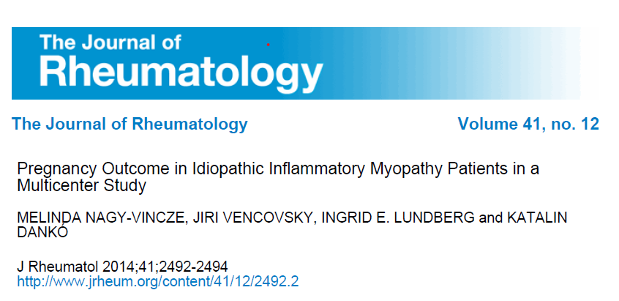
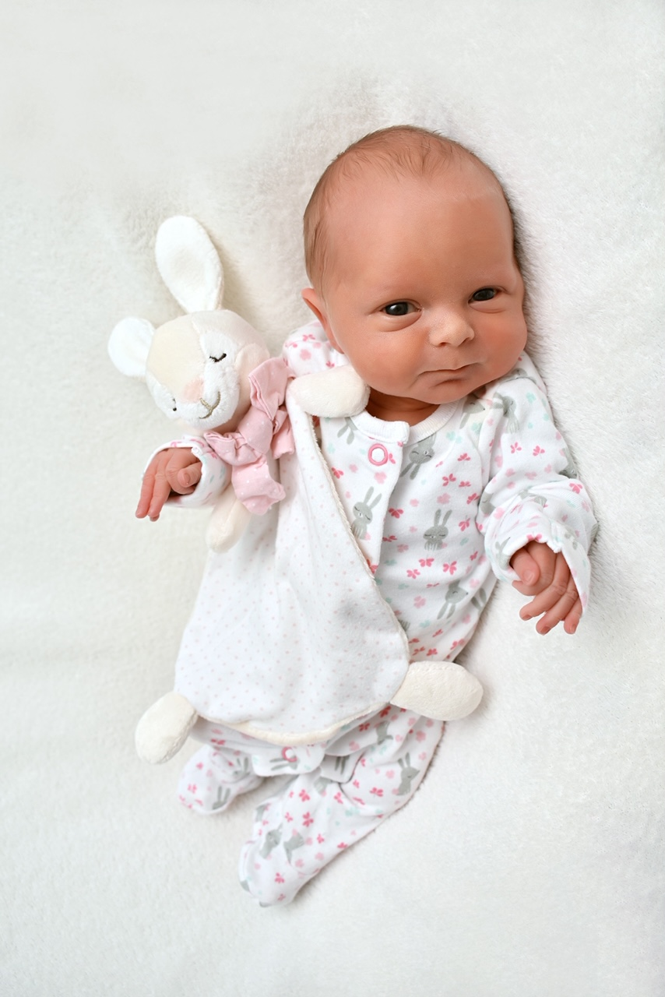
Előzmények
2010-2014 között 9 magyar, 8 cseh, 5 svéd, 1 lengyel származású beteg

Slide 21
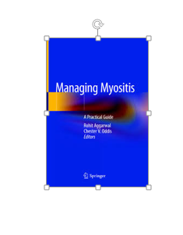
Legutóbbi eredmény
Chapter 27
Pregnancy in Myositis
Melinda Nagy-Vincze and Katalin Dankó
2020. január

Slide 22
Témavezetésemmel készült és megvédett Ph.D dolgozatok
Dr. Ponyi Andrea (2005):
Idiopathias inflammatorikus myositisek alcsoportjainak, kórlefolyásának és kimenetelének tanulmányozása experimentalis és klinikai vizsgálatok alapján
Dr. András Csilla (2007):
Daganattal társuló myositisek sajátosságainak tanulmányozása. Mozgásszervi paraneoplasiak klinikai osztályozása és jellemzése
Habilitációs tézisek (2020):
Tumorral asszociált myositisek. Prognosztikai faktorok vizsgálata és dendritikus sejt-alapú immunterápia korai stádiumú colorectalis tumorokban

Slide 23
Témavezetésemmel készült Ph.D dolgozatok
Dr. Váncsa Andrea (2010)
Az idiopáthiás inflammatorikus myopathiák tanulmányozása a klinikoszerológiai klasszifikáció függvényében
Dr. Constantin Tamás (2010)
A juvenilis dermatomyositis prognosztikai tényezőinek vizsgálata
Dr. Bodoki Levente (2016)
Dermatomyositis-specifikus antitest, betegség aktivitás és D-vitamin-receptor génpolimorfizmus vizsgálatok idiopathiás inflammatorikus myopathiákban.
Dr. Nagy-Vincze Melinda (2019)
Klinikai vizsgálatok idiopáthiás inflammatorikus myopáthiákban

Slide 24
Folyamatban levő Ph.D-k
Dr. Dankó Katalin témavezetésével:
Dr. Péter Andrea
Dr. Szabó Anna Nóra
Dr. Mogyoróssy Sándor
Dr. Béldi Tibor
Dr. Griger Zoltán témavezetésével:
Dr. Szabó Katalin
Dr. Vincze Anett

Slide 25
Nemzetközi klinikai vizsgálatok
Prometheus study (EULAR) prospective, randomised, assessor-blind study of safety and efficacy of combined treatment of methotrexate + glucocorticoids versus glucocorticoids alone in patients with polymyositis and dermatomyositis
BAF312 (sphingosine 1 phosphat receptor modulator) multicentrikus, kettős vak, placebo controlált study (Novartis)
IVIG study (Orfagen).
Servier A randomised, double-blind, placebo-controlled proof-of-concept study of the efficacy of gevokizumab 60 mg subcutaneously every 4 weeks over 24 weeks in the treatment of patients with polymyositis or dermatomyositis disease
Idera A Phase 2, Randomized, Double-Blind, Placebo-Controlled Trial of IMO-8400 in Patients with Dermatomyositis
Octapharma Prospective, Double-blind, Randomized, Placebo-Controlled Phase III Study Evaluating Efficacy and Safety of Octagam 10% in Patients With Dermatomyositis (“ProDERM study”)
Corbus A Multicenter, Randomized, Double-Blind, Placebo-Controlled Phase 3 Trial to Evaluate Efficacy and Safety of Lenabasum in Dermatomyositis

Slide 26
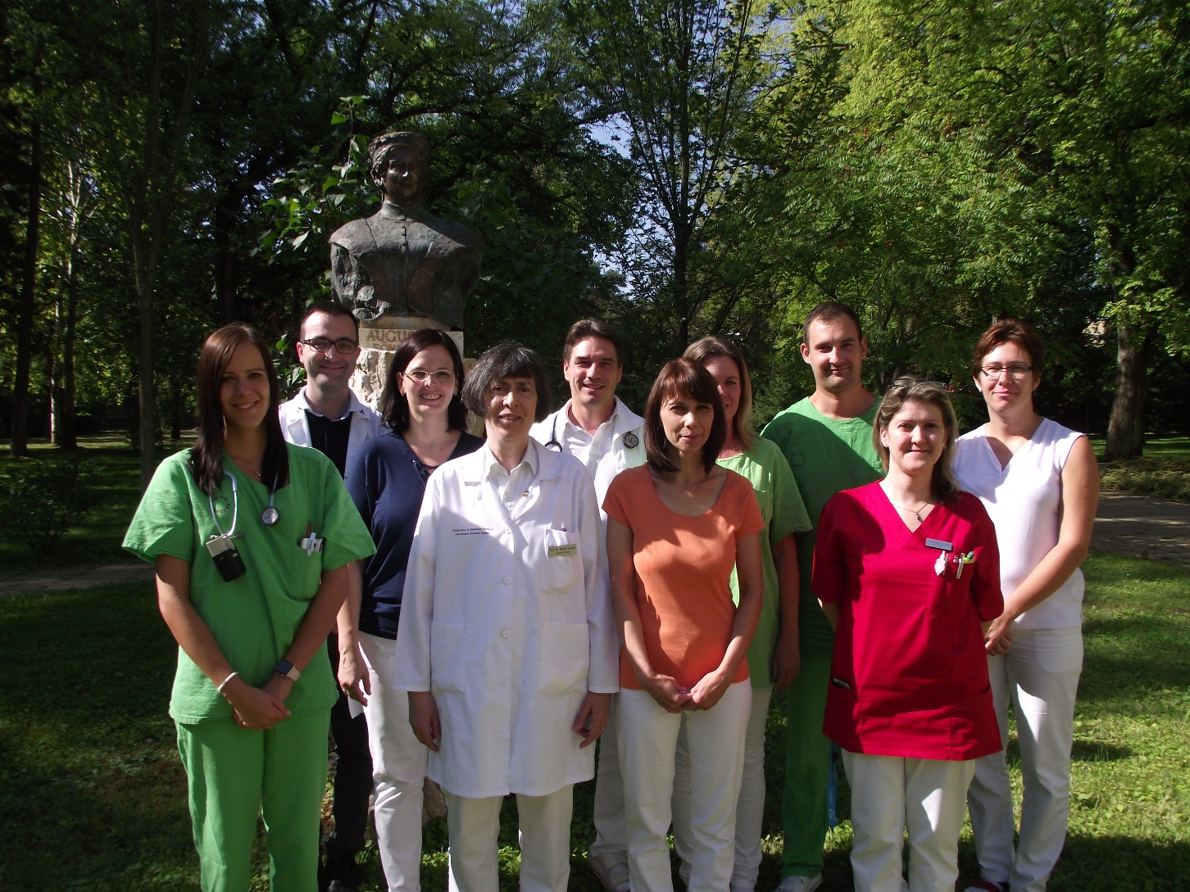
Köszönöm munkatársaim támogatását!

Slide 27
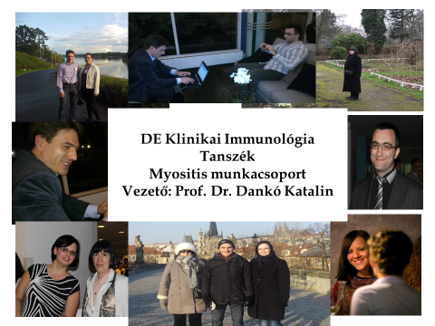
és az élményeket!

Slide 28
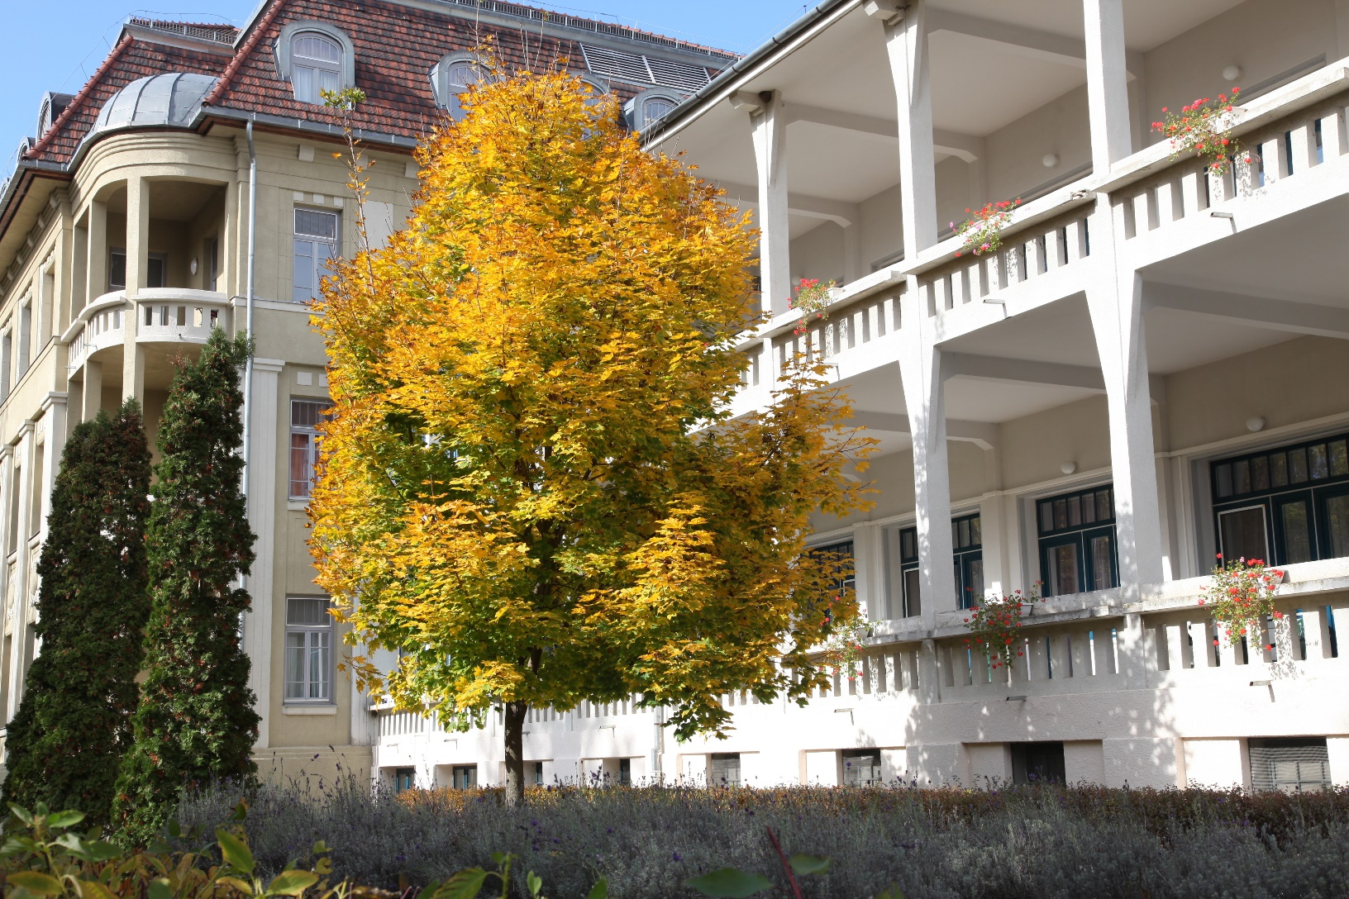
Köszönöm a megtisztelő elismerést!

